Slide 1

Code Camp: Technologie COCOA
Notes:
Diapositive 1
1

Slide 2
SOMMAIRE
➔ Présentation de l'équipe
➔ Choix du projet
➔ Présentation du client
➔ Cahier des charges fonctionnelles
➔ Démonstration
➔ Conclusion

Slide 3
Présentation de l’équipe
Bheekha Mélina
Fouquet Julien
Jnih Sami
Nguyen Jonathan
Toumine Ophélie
Notes:
Diapositive 2
3

Slide 4

Choix du projet:
Notes:
Diapositive 3
4

Slide 5


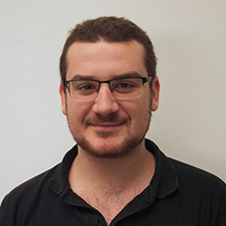
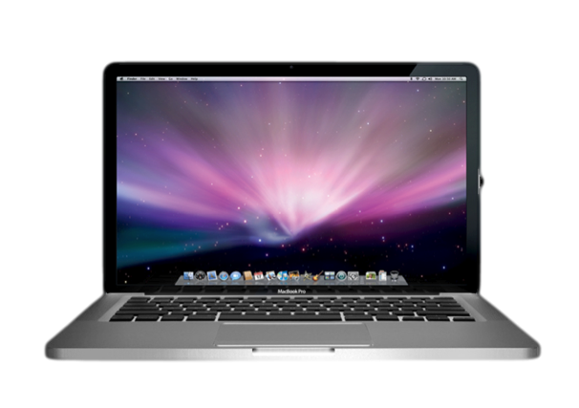
Présentation du client
Fonctionnalité réveil
Application Mac OS X

Slide 6
Cahier des Charges Fonctionnelles
➔ Fonction Réveil
➔ Ajout d'une alarme
➔ Ajout d'une musique
➔ Jeu de couleur / lumière

Slide 7

Démonstration

Slide 8
Conclusion
➔ Difficulté avec l'IDE X-Code
➔ Manque d'informations sur l'Objective-C
➔ Tutoriels basés sur iOS, peu de tuto graphique
➔ Délais trop court

